Slide 1

Klaus Myklebust
Kvalitet og Operasjonsleder
Læring fra erfaring ved inspeksjoner
Fallende Gjenstander - Forebygging

Slide 2
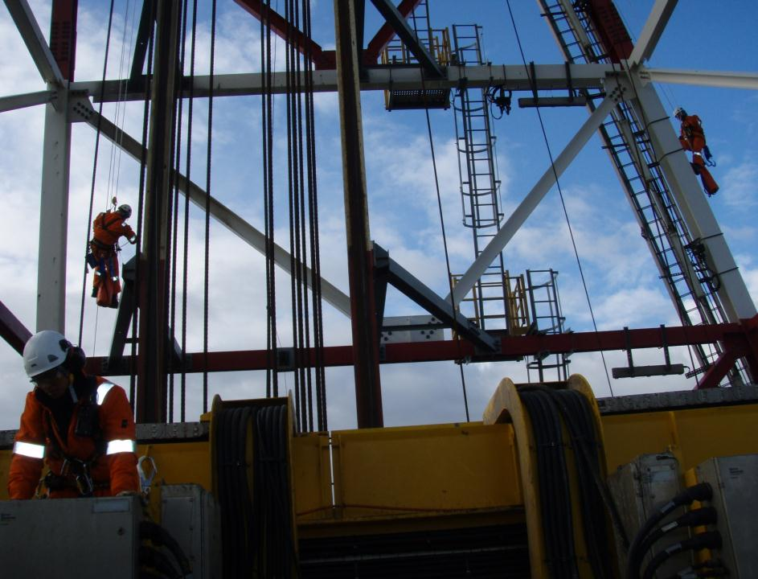

Læring fra erfaring ved inspeksjoner
  Valg av riktig sikringsmiddel
  Funksjonskrav for utstyr i høyden
  Krav til verdikjeden
  Orden og ryddighet – En viktig barriere
  Før – under og etterkontroll av arbeidsstedet.

Slide 3
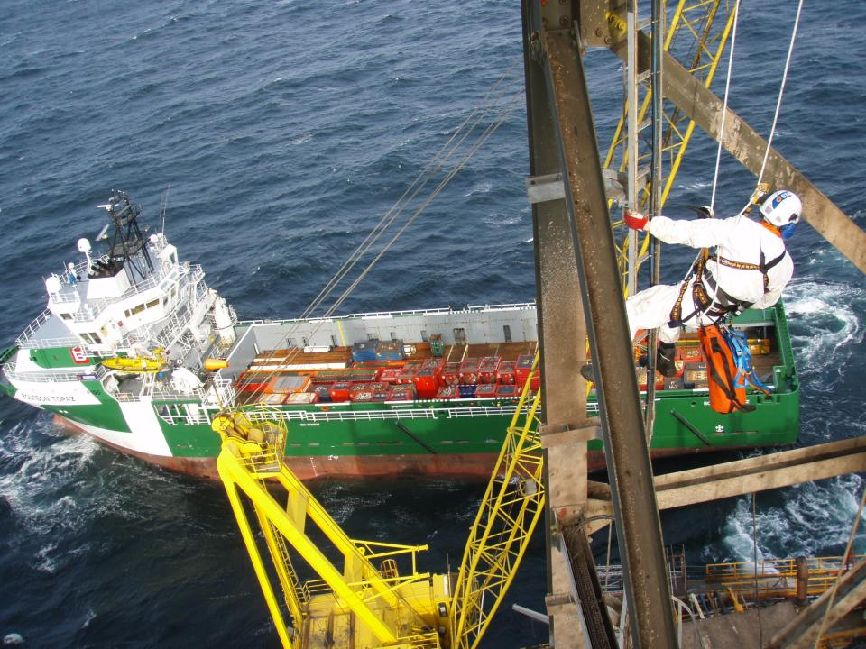
Gjengangere under FG inspeksjoner:
Bolteforbindelser
Lyskastere – Lysarmaturer
Ventilhendler
Galvanisk korrosjon
Skrupinn sjakler
Sekundære barrierer – Komponenter og arbeidspraksis
Grating – Åpninger og gjennomføringer
Rekkverk og fysiske barrierer – på repo og arbeidsplattformer
Rigging – Løfteutstyr
Funnene er gjengangere i hele industrien

Slide 4
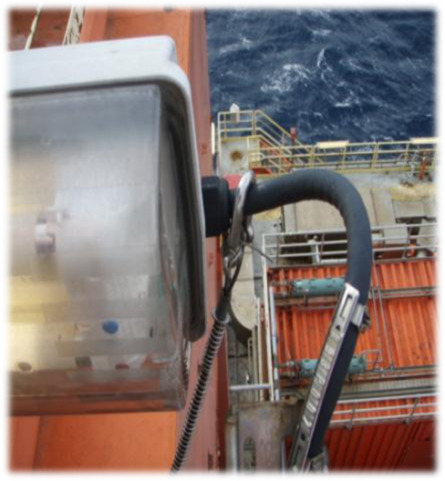
Gode intensjoner….
Varierende resultat
Feil bruk av sikringsmidler:

Slide 5
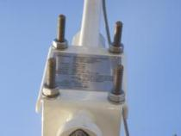
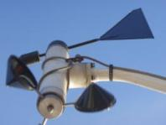
Gode intensjoner…..Varierende resultat
Feil bruk av sikringsmidler:
ssssss
13 | Drilling Mast | Top of the mast: The u-clamps for the antenna on the top of the mast are not secured. One Nord-lock washer is installed. The Nord-lock washer is installed against a regular washer. This is not a recommended use of the Nord-lock washers. | Install Nord-lock washers on all bolts. When installing Nord-lock washers the manufacturer guidelines must be complied with. Reference to Nordlock assembly instructions: http://nordlock.no/default.asp?url=350.16.37 | 4 | New Nordlock washers are installed by the inspector. | DOS O
15 | Drilling Mast | Top of the mast: The safety wire on the wind gauge is fastened with a key ring. | Remove the key ring and install a four part shackle on the safety wire. Ref. SfS DOM p. 94-95, with further references. | 4 | Installed shackles, and re-secured by the inspector. | DOS O

Slide 6
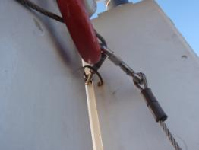
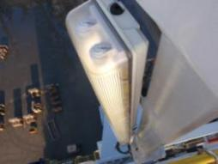

Feil bruk av sikringsmidler:
22 | Drilling Mast and Drill floor | Plastic light fixtures, general: Secondary retention point on fixtures are anchored with a key-ring. The load impact on this attachment will far exceed the capacity of the key ring – and plastic anchor point - if the primary attachment fails. The entire fixture body is also in question as it is made from plastic. This poses several potential problems. I.e.: Cracks, due to long term vibration. Considerably less impact resistance (crane operations and daily operations on drill floor) Plastic body has no suitable anchor point for secondary retention (hence the key-ring). | Recommend to install clamps around the light fixtures in the drilling areas. Secure the clamps to the structure with correct dimensioned securing equipment. This is especially important on the light fixtures in the drilling mast. Ref. SfS DOM p. 60-61, with further references. | 3 |  | DOS O
ALDRI STERKERE ENN DET SVAKESTE PUNKT
Notes:
Kurseksempler:
Verktøysikring
Produksjon av sikringsmidler (talurit)
Bruk av sikringsmidler

Slide 7
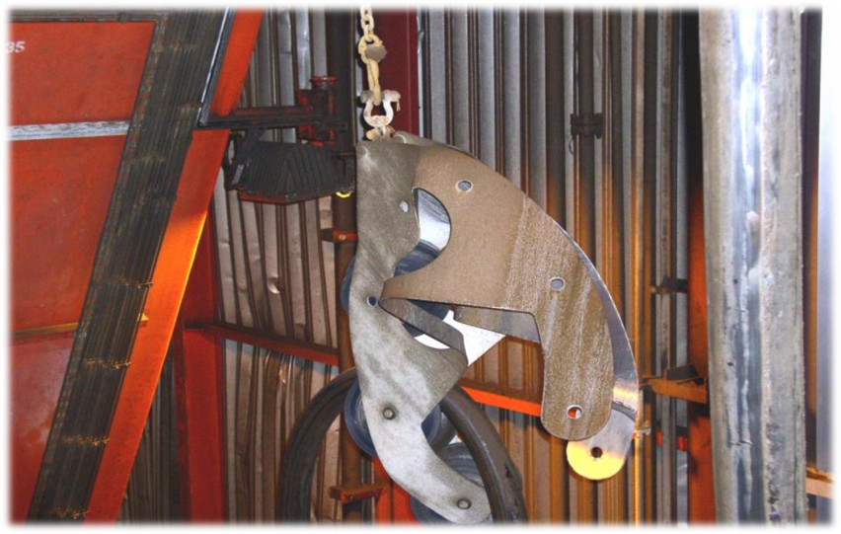
3 ruller falt ut av ”bananskive”
Svakeste punkt….
Notes:
Kurseksempler:
Verktøysikring
Produksjon av sikringsmidler (talurit)
Bruk av sikringsmidler

Slide 8
Sikring av verktøy i høyden
  Sikre og testede løsninger må sette standarden
Hjemmelaget verktøy sikring – bedre en ingen sikring……
MEN må ikke sette standarden!
  Nylon tau
  Ductape
  Utilstrekkelig inspeksjon og verifikasjon av tilstand.
Notes:
Kurseksempler:
Verktøysikring
Produksjon av sikringsmidler (talurit)
Bruk av sikringsmidler

Slide 9
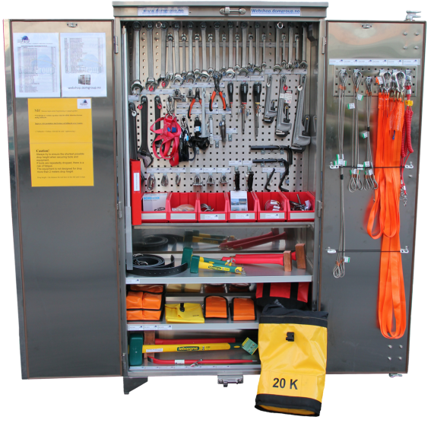
Sikring av verktøy i høyden
Opprette Kontrolltiltak
Notes:
Kurseksempler:
Verktøysikring
Produksjon av sikringsmidler (talurit)
Bruk av sikringsmidler

Slide 10
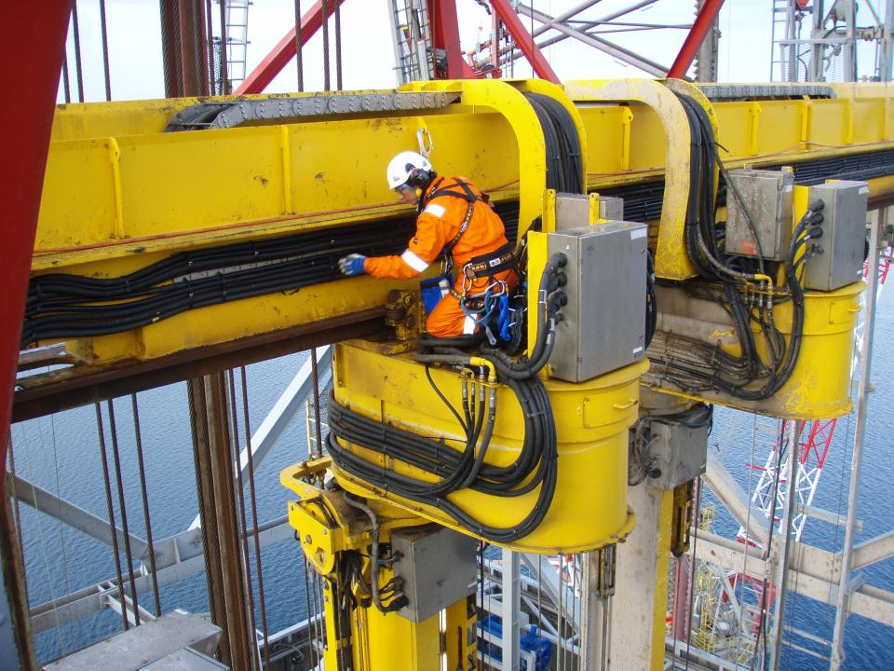
Sikker Sikring
Valgfritt eller obligatorisk?
Pro-aktiv eller Re-aktiv
Integrerte barrierer
Metal edelheter
Kvalitet på sikrings midler
Installasjon iht. Beste Praksis
Planlagt Vedlikehold
Etablerte inspeksjons rutiner
Motivere og følge opp…!

Slide 11
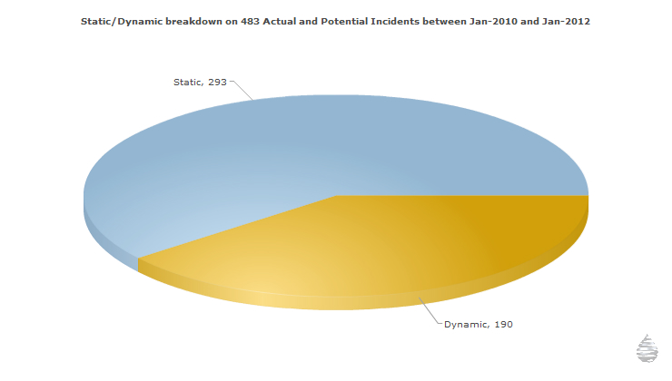
Statisk/dynamisk av 483 hendelser i DORIS
Ca. 60% Statisk
Ca. 40% Dynamisk
Notes:
HUSK!! Mellom Januar 2010 og Juli 2011
60,34% Statisk
39,65% Dynamisk

Slide 12
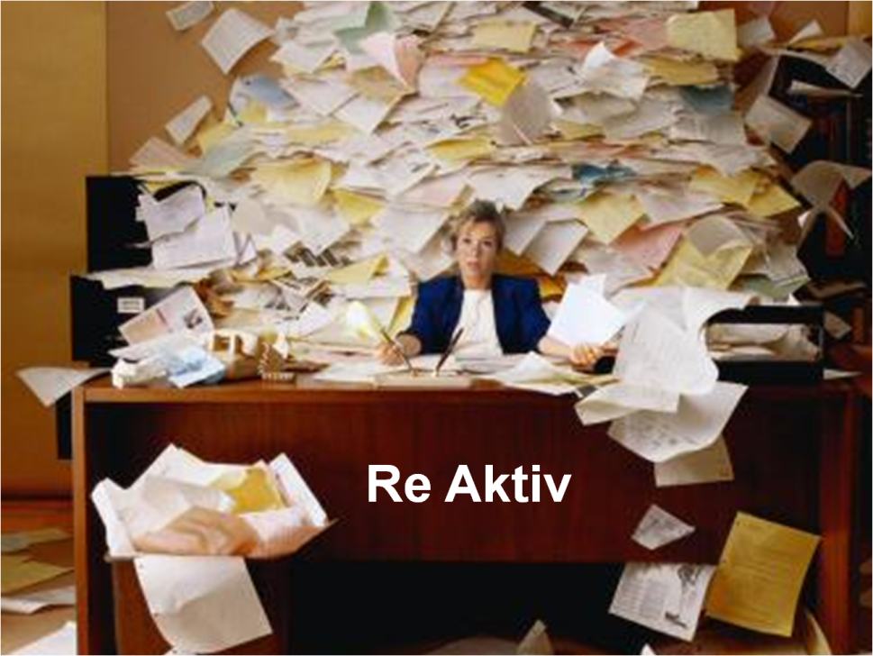

Pro Aktiv
Kjetil: her ligger det bilde og tekst under og! ReAktiv

Slide 13
Sikker Sikring
Nye konstruksjoner – avvik fra beste praksis
FAT + Punching + Source Inspections
«Påseplikt» – Eierskap i hele verdikjeden?
Praktisk trening – Oppfølging og Support

Slide 14
Sikker Sikring
Har DITT personell tilstrekkelig kunnskap innen Forebygging av fallende gjenstander?
Vurderer dine ingeniører og designere
FG potensialer fra A til Å?
Er tilgjengelig informasjon distribuert og presentert for alt relevant personell?

Slide 15


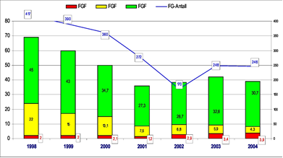
Stopp Fallende Gjenstander i
HNO og Barentshavet
FG 05.2005
Oppsummeringsrapport fra prosjekt: Stopp Fallende Gjenstander i
HNO og Barentshavet
FG 05.2005
Gruppen skal gjennom sitt arbeid:
Videreformidle "Beste Praksis" til alle enhetene på en effektiv måte
BAKGRUNN:
Bakgrunnen for prosjektet var den negative utvikling mht ”Fallende gjenstander” i Tampen området i perioden 2002 til første kvartal 2004.

Slide 16
Proaktiv
  FG forebygging må starte i design fasen
  Sekundær barriere alltid beste løsning?
  Valg av lokasjon for utstyr i høyden
  Krav til leverandør industrien
  Holdning og Atferd…Motivere, Utdanne og Supportere..

Slide 17
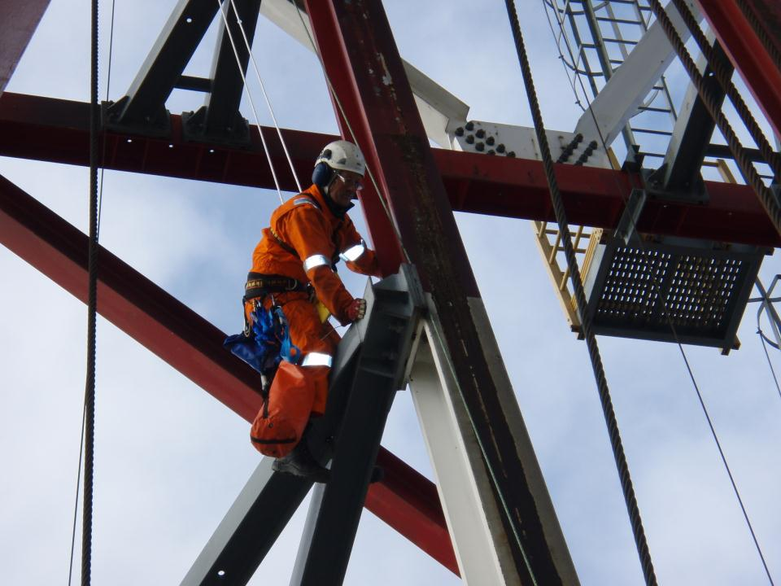
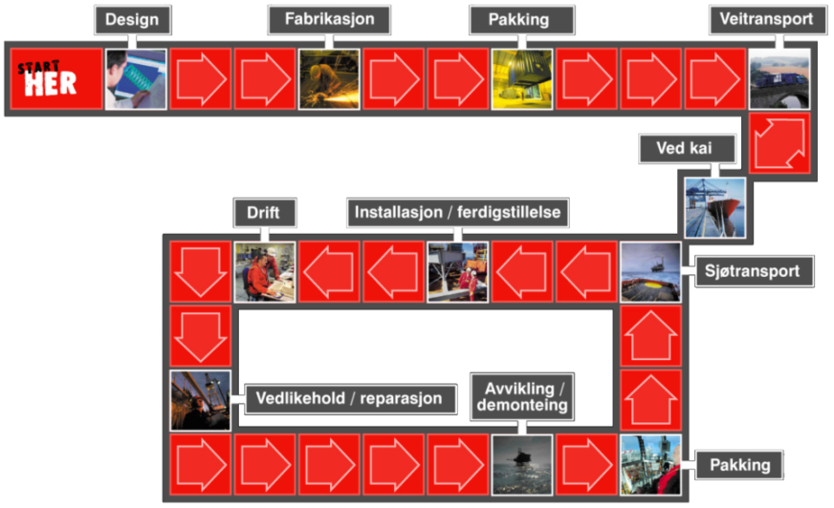
Veien fra Reaktiv til Proaktiv

Slide 18
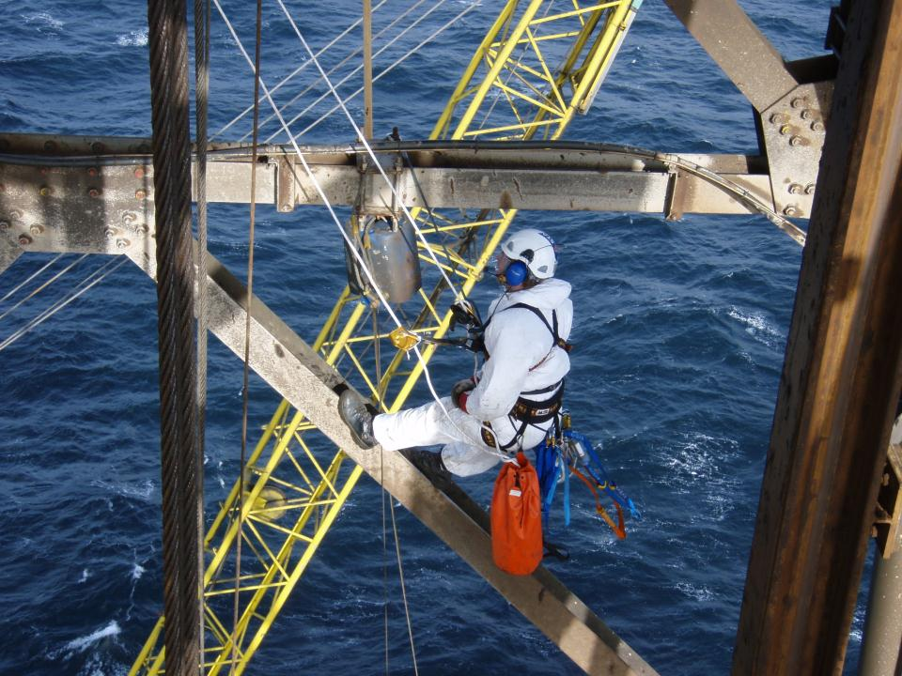

Takk for oppmerksomheten!
Spørsmål ?

